Slide 1
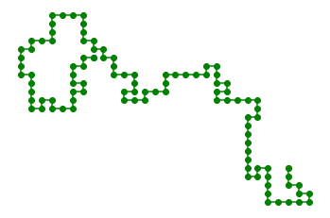
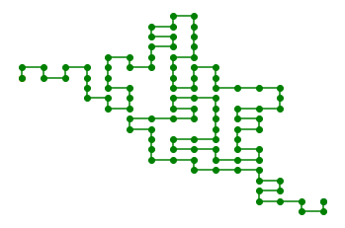
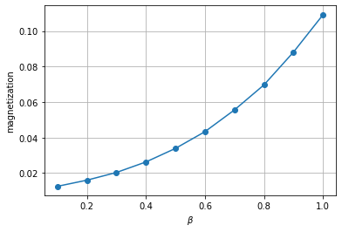
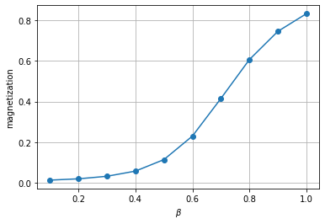
Цель - исследовать модель Изинга на случайных графах.
Не плотный граф ~ 1D
Намагниченности нет
Плотный граф ~ 2D
Намагниченность есть

